Slide 1
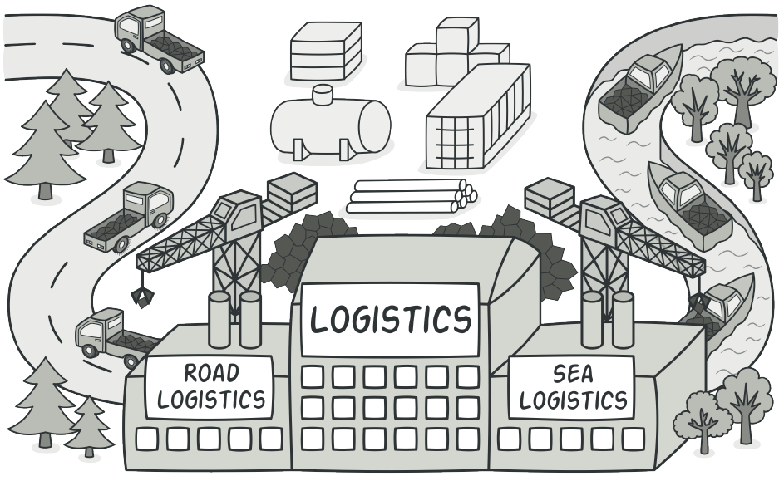
Factory Method
Author: Polina Shlepakova
Github: @PolinaShlepakova
Reviewer: Kyrylo Vasylenko Github: @bellkross
Teacher: Volodymyr Boublik
E-mail: vboublik@gmail.com
Image source: Design Patterns Explained Simply by Alexander Shvets, pg. 69

Slide 2
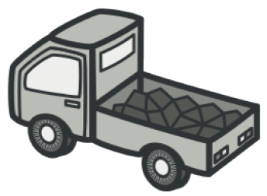
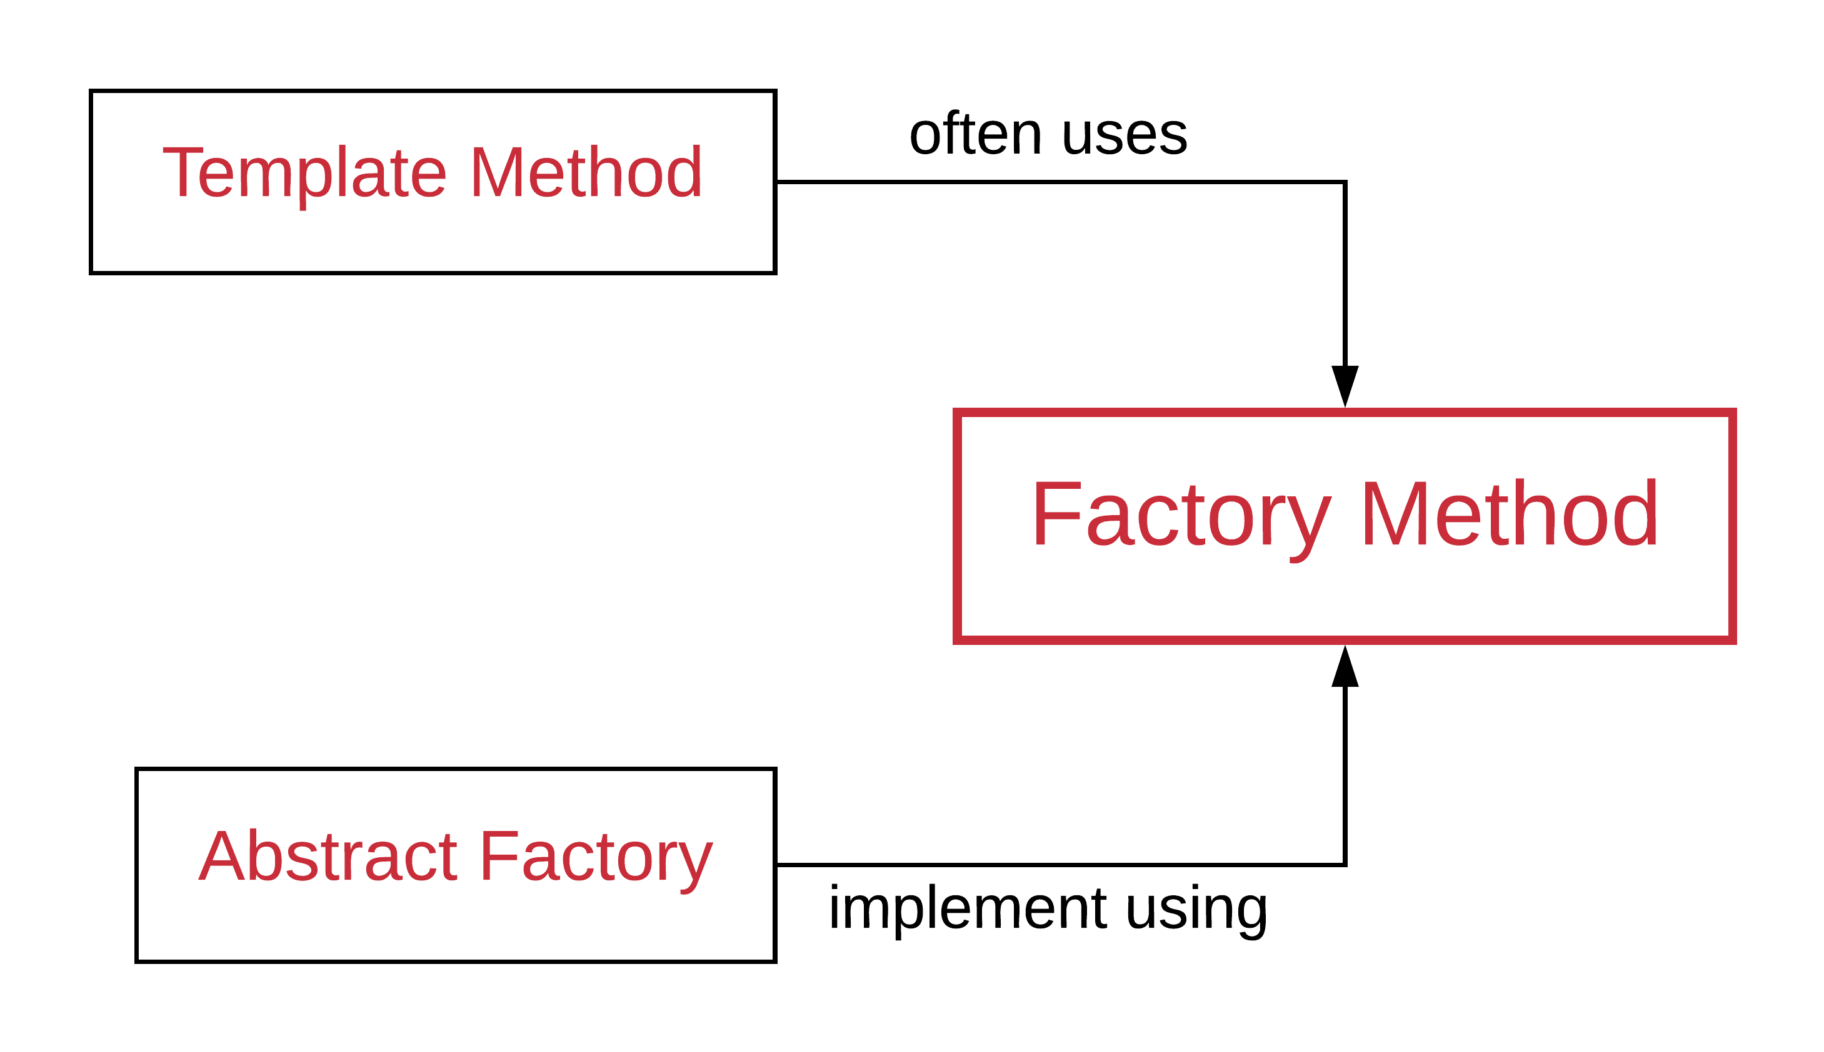
Pattern map
Diagram source: Fragment of pattern map from the GoF book
Image source: Design Patterns Explained Simply by Alexander Shvets, pg. 69
@PolinaShlepakova
02.2019
2/20
Notes:
Розглянемо зв’язок Фабричного методу з іншими патернами на прикладі фрагменту «Карти патернів» з книги Банди Чотирьох.
Шаблонний метод нерідко використовує Фабричний метод.
Класи Абстрактної фабрики частіше за все реалізовані за допомогою Фабричних методів.
(буде розглянуто детальніше трохи пізніше)

Slide 3
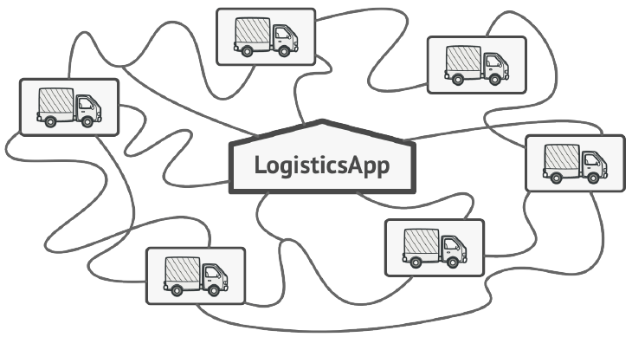
Pattern map
Image source: Design Patterns Explained Simply by Alexander Shvets, pg. 70
@PolinaShlepakova
02.2019
3/20
Notes:
Уявіть, що ви працюєте проектим менеджером в IT компанії. До вас приходить клієнт, і каже, що його компанія займається вантажними перевезеннями на автомобілях, і йому потрібне застосування, яке б контролювало цей процес.
Ви, як розумний проектний менеджер, питаєте, чи використовує компанія замовника ще щось крім вантажних машин для перевезень, і чи планують в майбутньому. Замовник запевняє вас, що ні, і навіть не планують.
Тому ви створюєте архітектуру, яка напряму використовує клас Вантажна машина.

Slide 4

Pattern map
Image source: Design Patterns Explained Simply by Alexander Shvets, pg. 70
@PolinaShlepakova
02.2019
4/20
Notes:
Проходить півроку. Замовник знову приходить до вас, щасливий. Каже, що знайшов спонсорів, і тепер вони хочуть перевозити вантажі ще на Кораблях, і просить вас внести зміни у програму.

Slide 5
Pattern map
Image source: Design Patterns Explained Simply by Alexander Shvets, pg. 69
@PolinaShlepakova
02.2019
2/20

